Slide 1

年、月、日的秘密
年历设计师
R·三年级数学下册

Slide 2

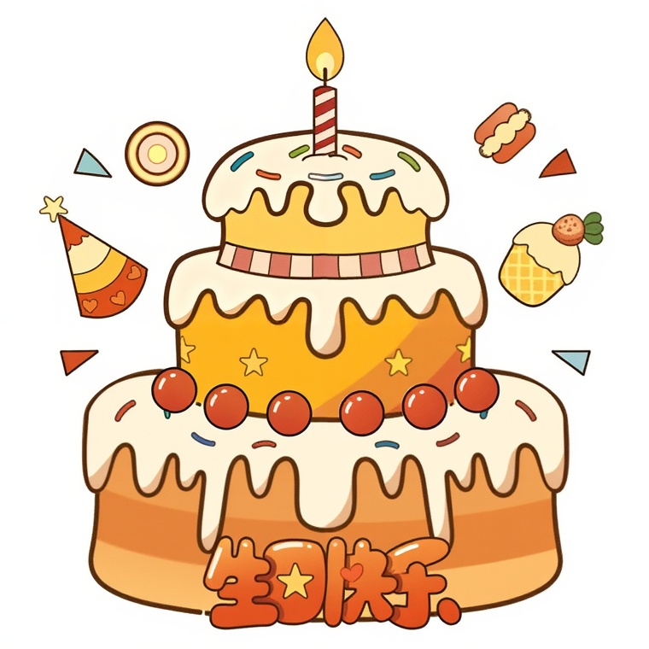
情境导入
你们知道自己今年过生日那一天是星期几吗？今年的六一儿童节是星期几吗？

Slide 3
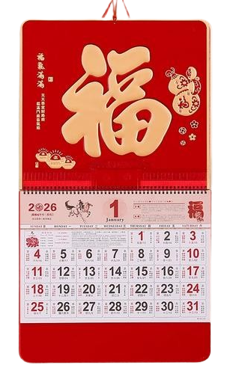
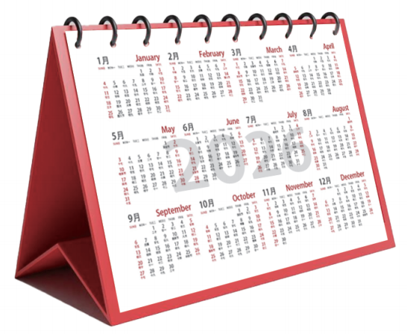
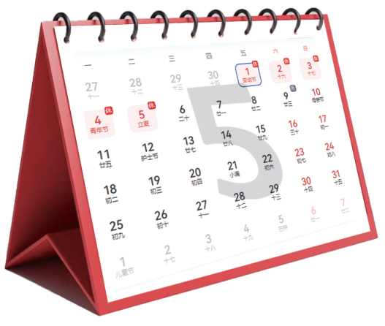
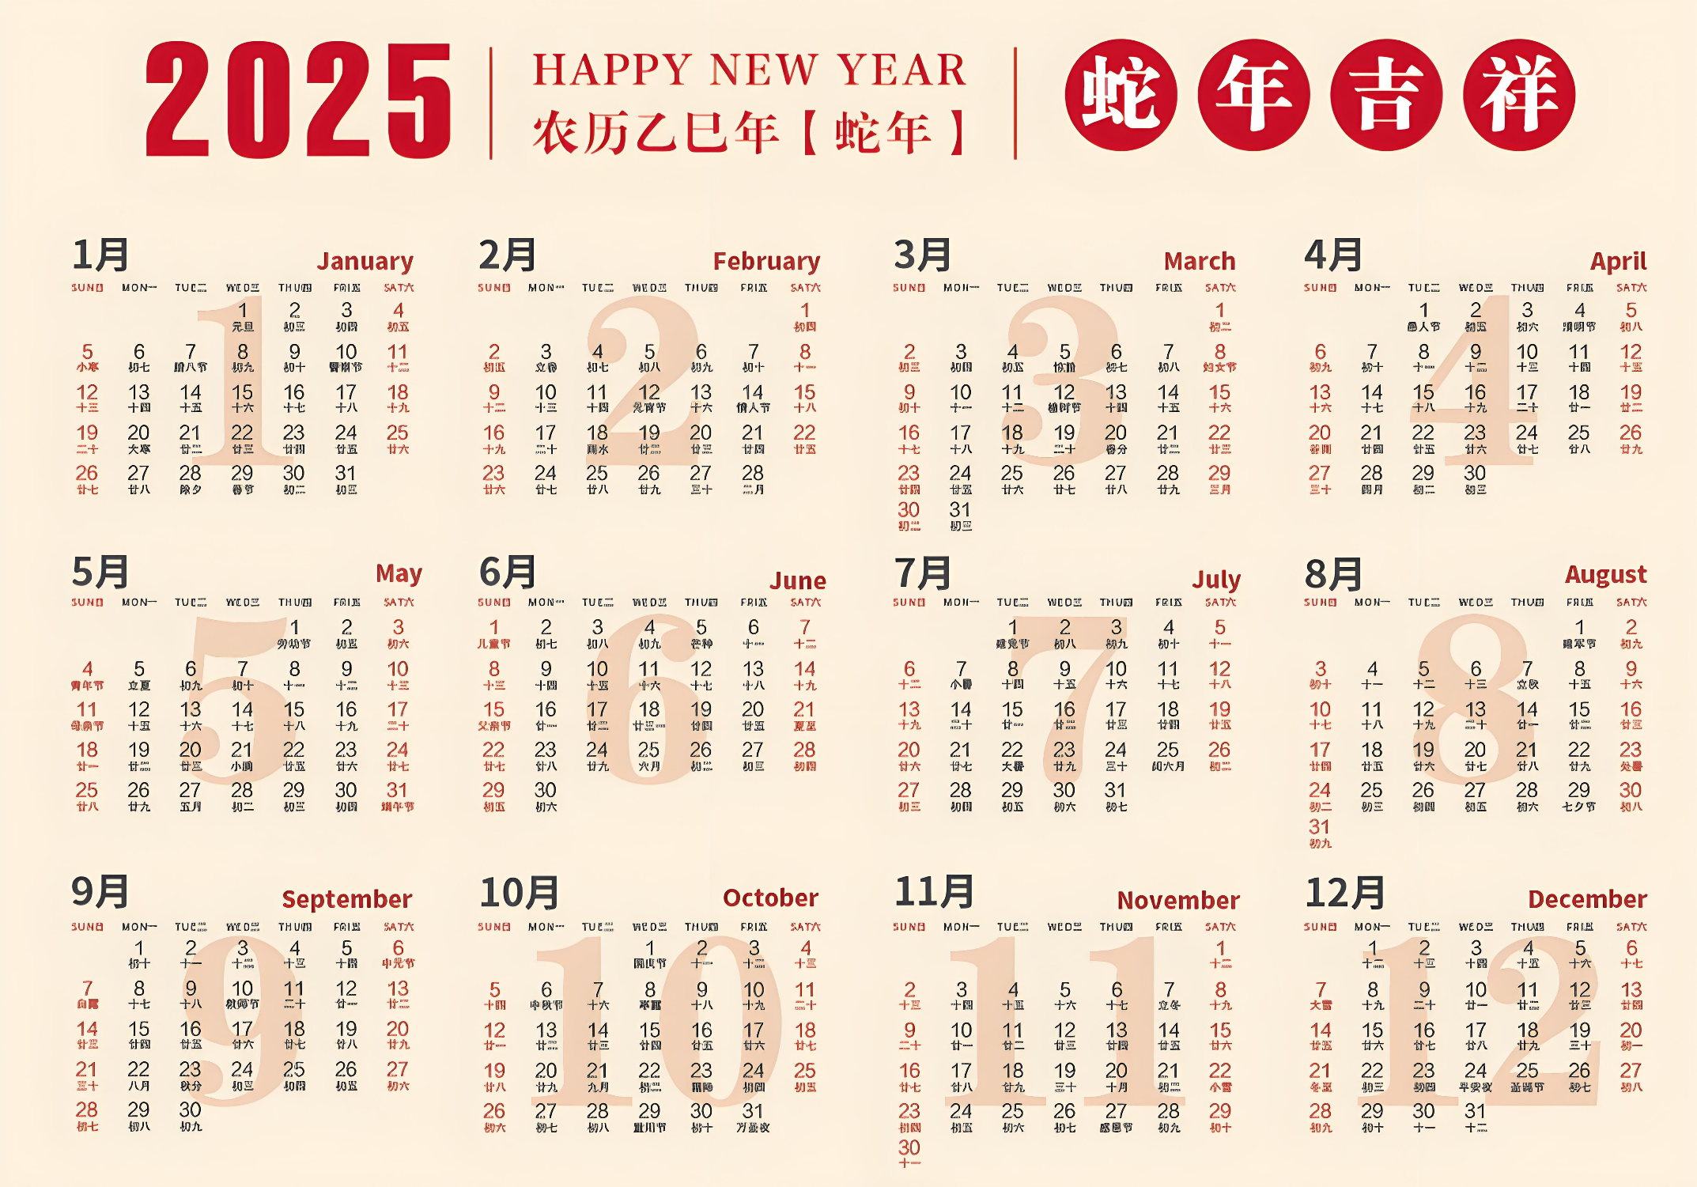
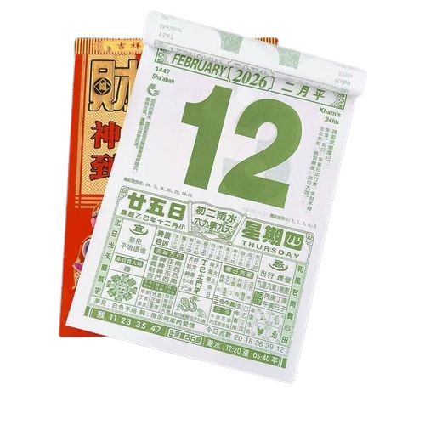
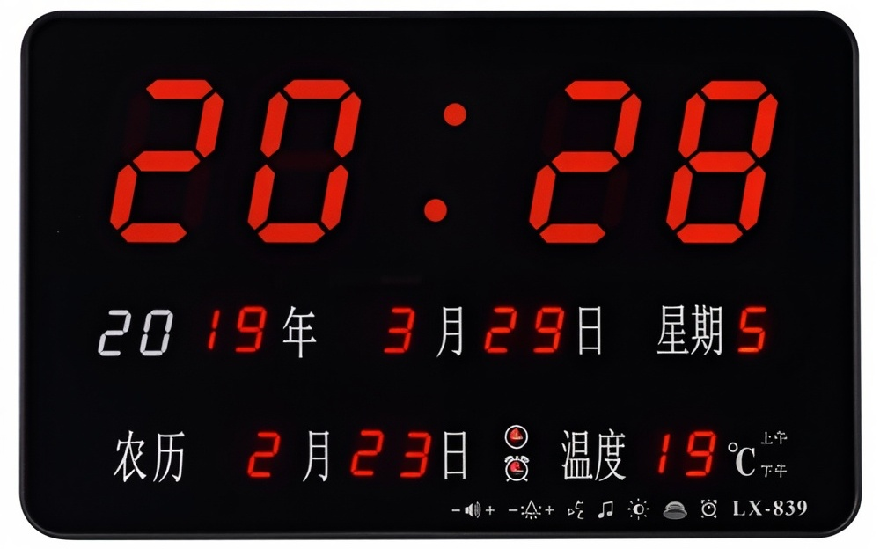
实践与活动

Slide 4
仔细观察这张年历，它的结构是怎样的?
年份
月份
星期
日期
农历、节气、重大节日
……

Slide 5
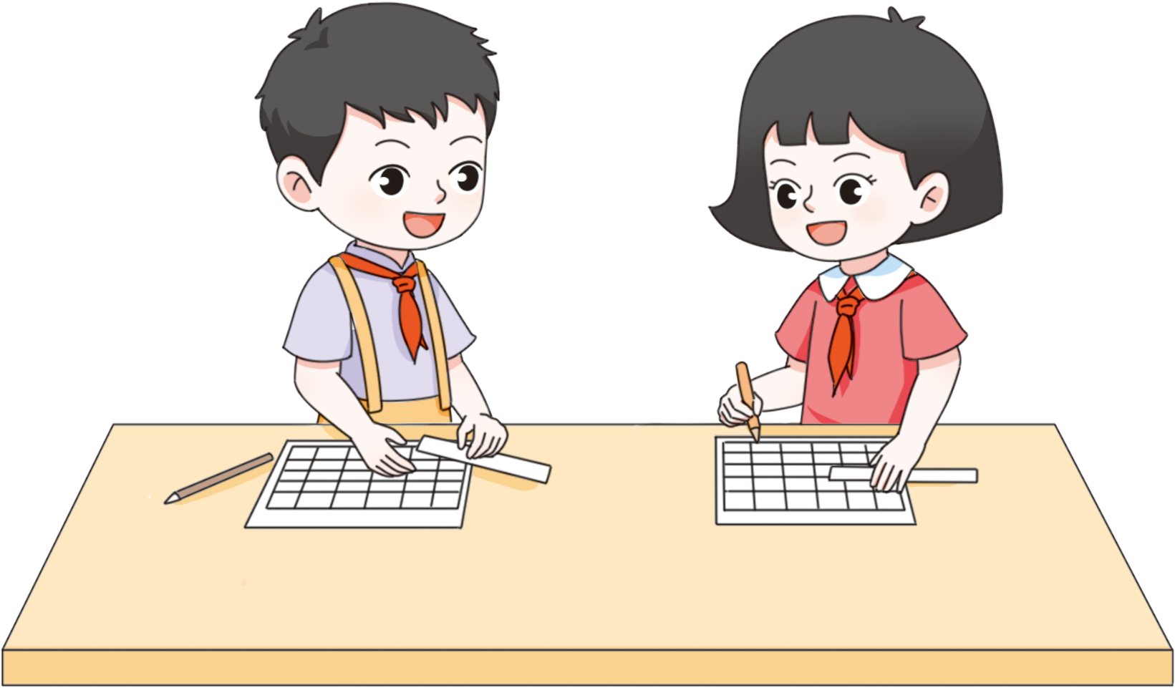
思考：制作一个年历应有哪些步骤？用到了哪些数学知识？
必须要确定1月1日是星期几……
要做12个月的月历，还要知道每个月有多少天……

Slide 6
任务1
制作一份明年1月份的月历。

Slide 7
任务2
制作明年12个月的月历，组成一年的年历。
小组分工合作：
有人负责计算每月天数（重点关注2月，判断平年/闰年），有人负责排版，有人负责标注重要的日子……
设计要求：整体美观、信息准确、新颖有创意。

Slide 8
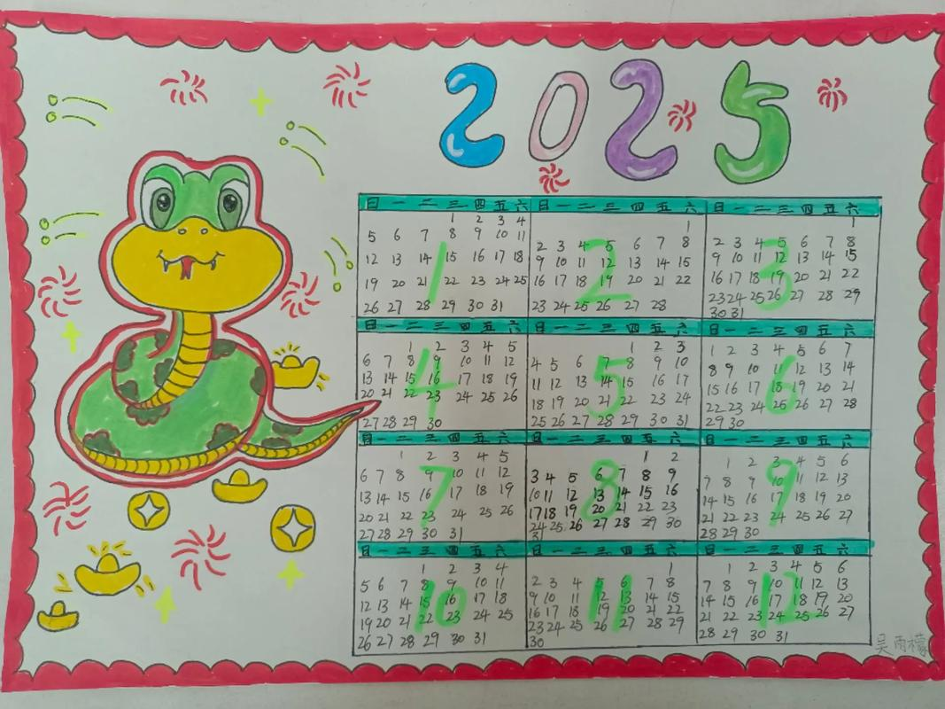
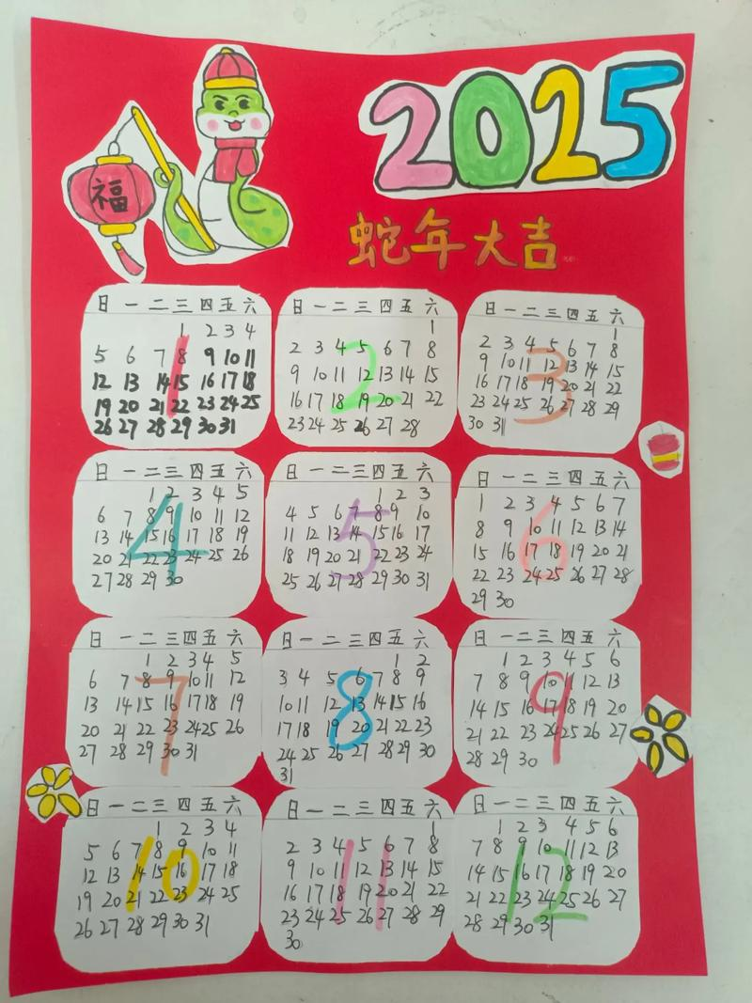
展示交流
向大家展示自己制作的年历。你最喜欢谁的年历？在制作年历时，你遇到了什么问题？怎样解决？

Slide 9
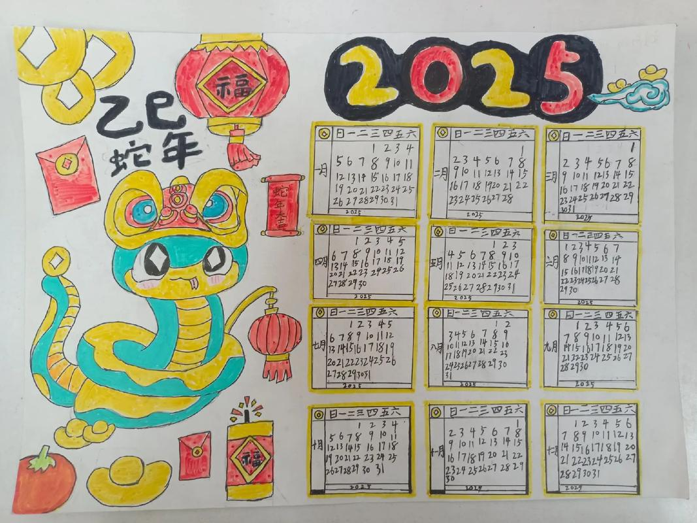

Slide 10
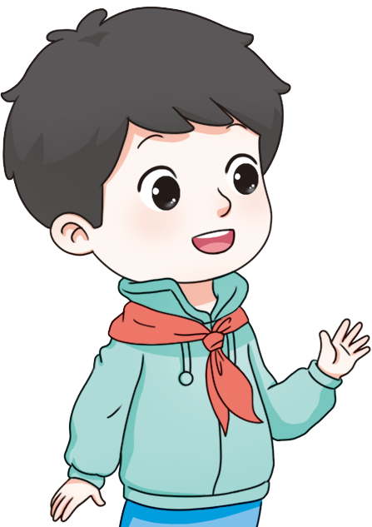
在制作年历的过程中，你们是怎么推导出哪一天是星期几的?
知道了明年1月1日是星期几，就7天7天一循环，往后面写。
如果不知道某年的1月1日是星期几，怎么办？
1.算出今天与所算日期之间的相隔天数；
2.将相隔天数除以7；
3.把余数加上今天的星期数，就是所求日期的星期数。

Slide 11
拓展提升
制好的年历，你准备做什么?
制作的年历还能做什么?
课后查阅资料，进一步了解关于年历、节日的故事。

Slide 12
课堂小结
制作年历的要点：
（1）确定1月1日是星期几；
（2）确定每个月有多少天；
（3）确定每个月的最后一天是星期几；
（4）下一个月的开始要接着上一个月的结束。注意休息日和重要节日要标记出来。

Slide 13
课后作业
见“状元成才路”系列丛书对应课时作业。

